Slide 1
Metabolismus kostí, biochemické markery
Čermáková Zdeňka
Zdeňka Čermáková

Slide 2
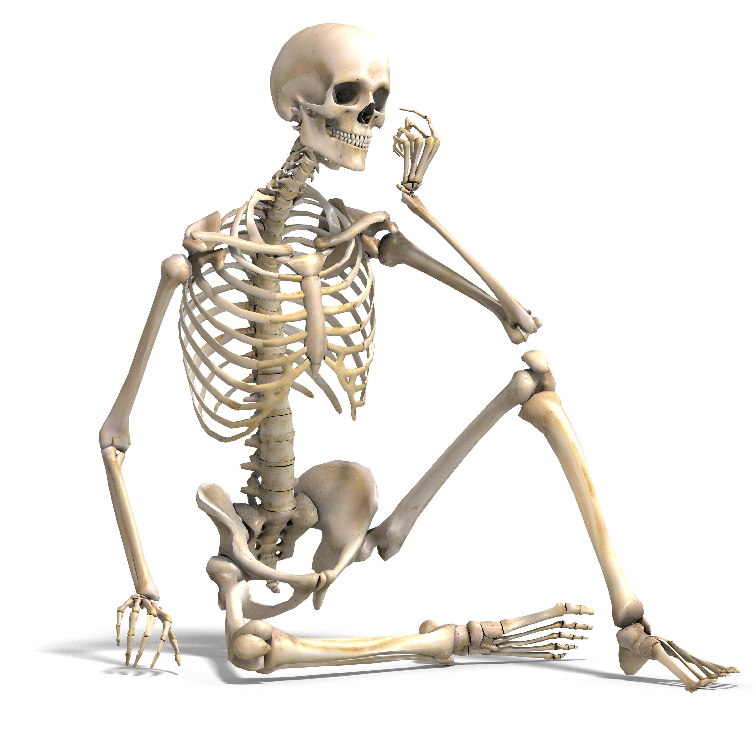
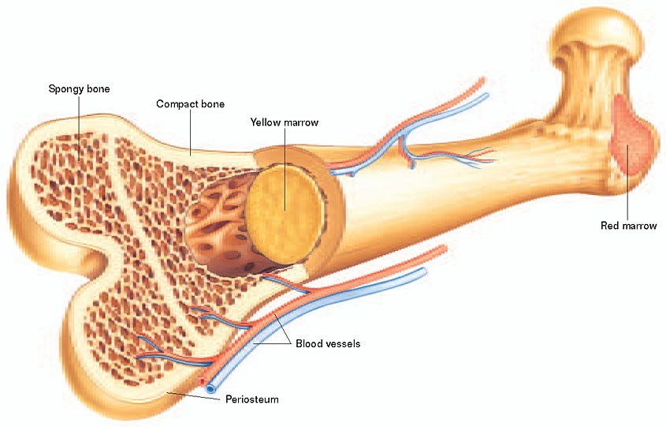
Kostní tkáň
Mechanická opora těla
Ochrana měkkých tkání organismu
Umožňuje pohyb
Hematopoeza
Zásobárna kalcia, fosforu, magnézia

Slide 3
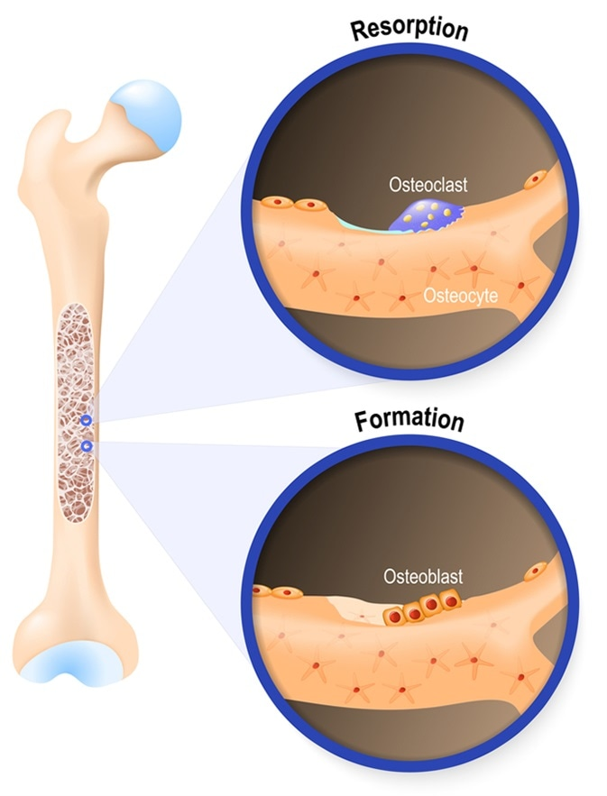
Kostní tkáň
Složení
  Kostní buňky
    Osteoblasty
    Osteoklasty
    Osteocyty
  Mezibuněčná hmota
    Bílkovinná složka – kolagen, osteokalcin…
    Kostní minerál – hydroxyapatit

Slide 4
Remodelace kostí
Probíhá během celého života
Vrchol kostní hmoty je dosažen cca v 25 letech
Po té pomalý úbytek – 0,5% za rok
U žen po menopauze zrychlení úbytku – riziko rozvoje menopauzy

Slide 5
Regulace metabolismu kostí
Hormonální
  Parathormon
  Vitamin D
  Kalcitonin
  Estrogeny
  Růstový hormon
  Inzulin
  Glukokortikoidy
  Hormony štítné žlázy
Mechanická stimulace

Slide 6
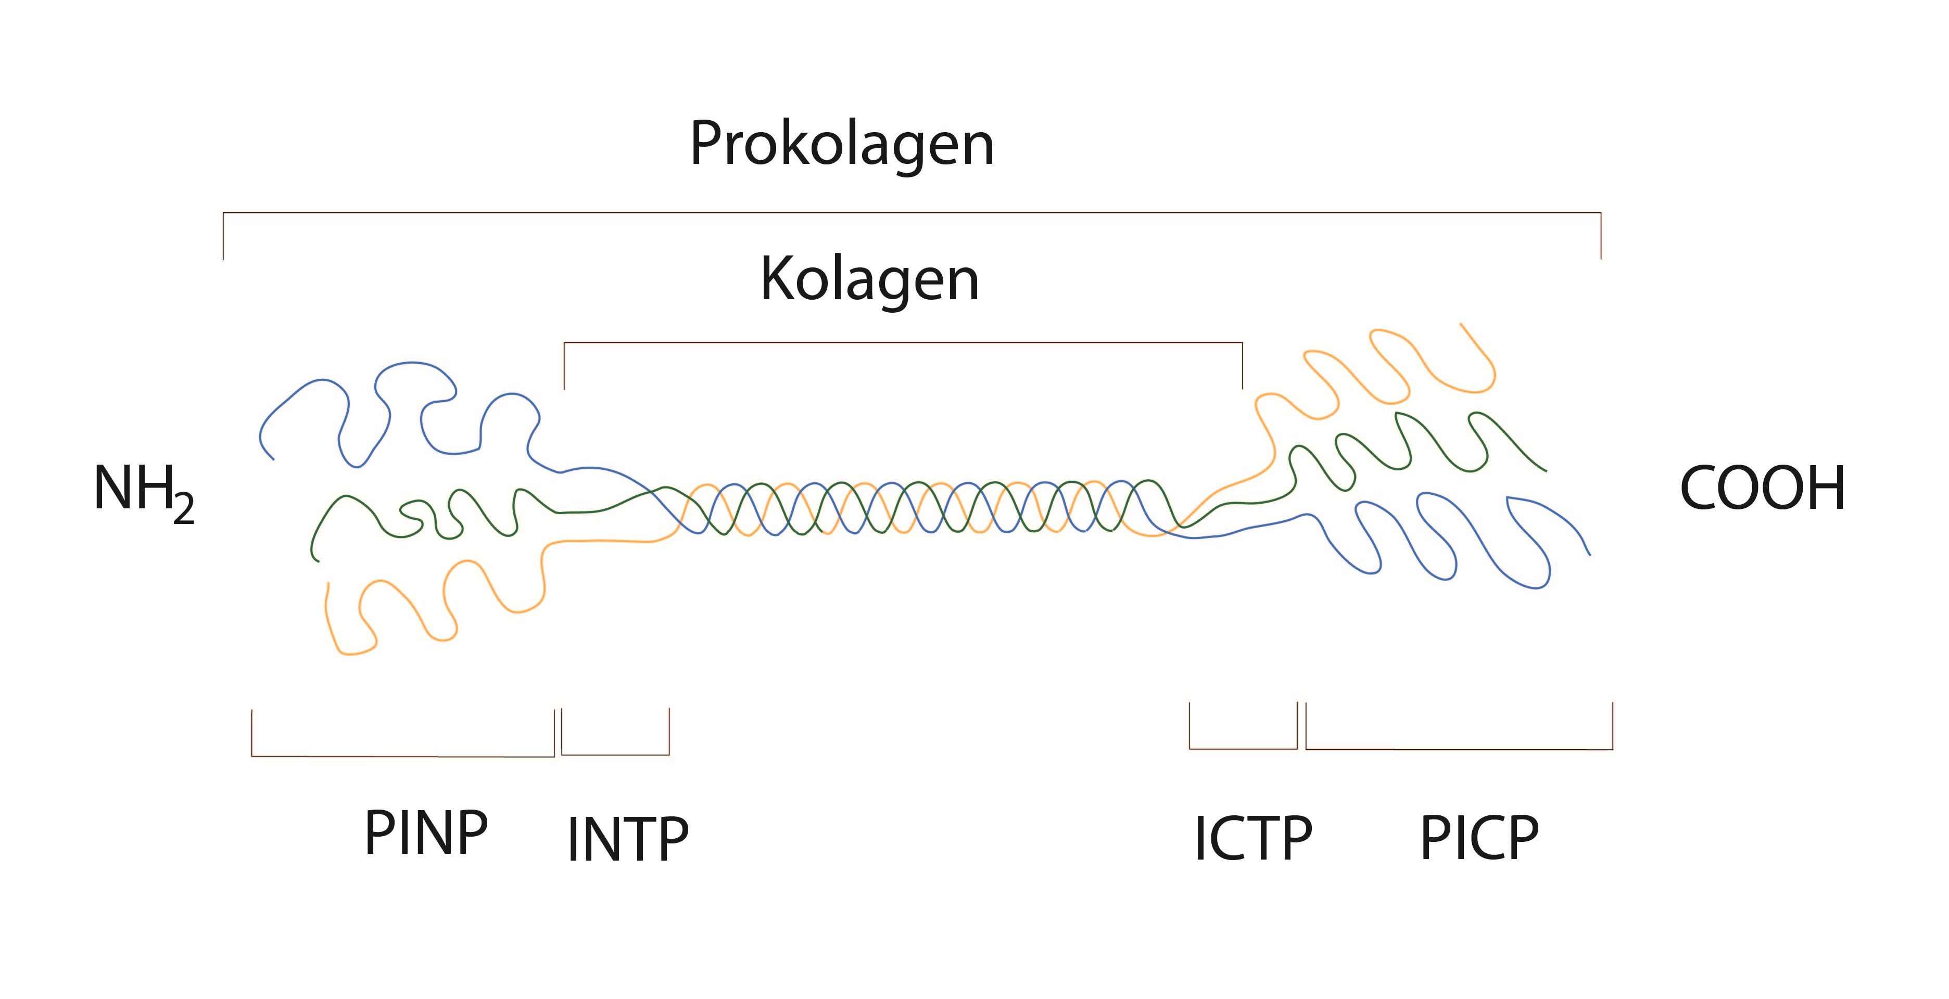

Slide 7
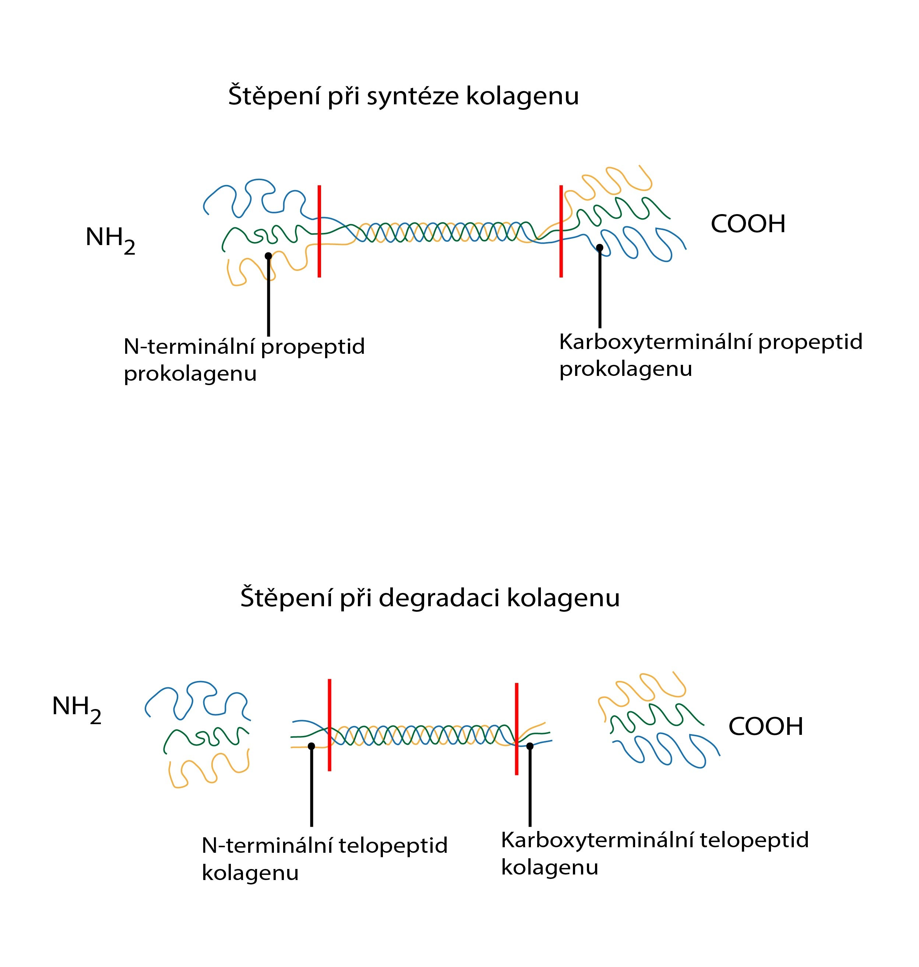

Slide 8
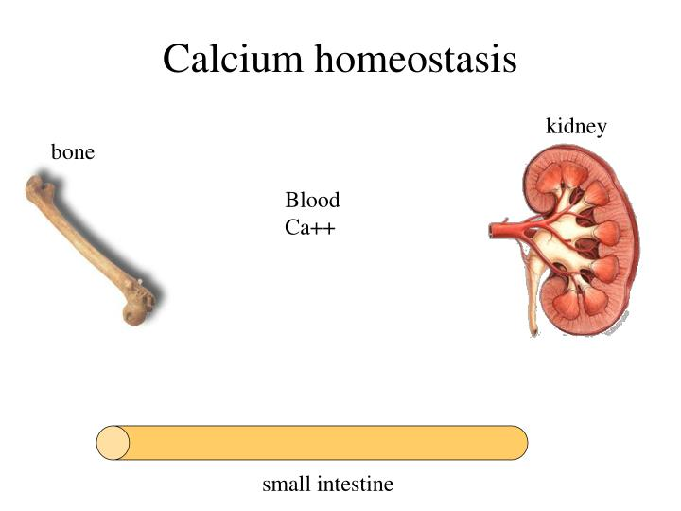
Metabolismus vápníku
1000g
98-99% v kostech
1% extracelulárně
Intracelulárně malé množství

Slide 9
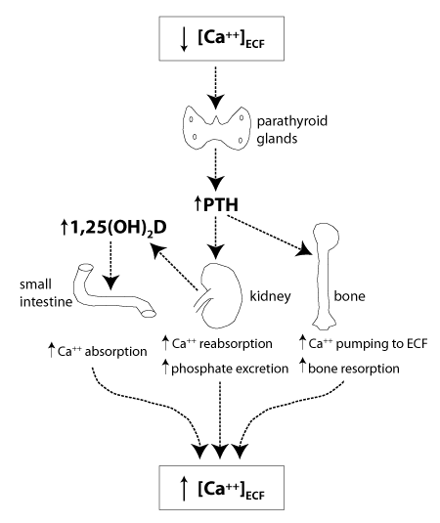

Slide 10
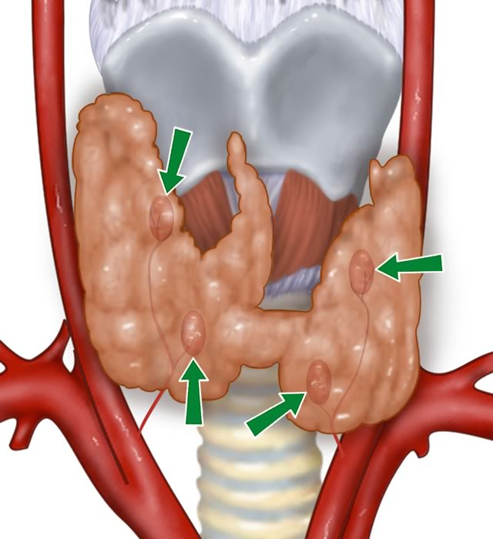
Parathormon
Cílové tkáně pro PTH
Kost - odbourání = vzestup Ca v krvi
  ↑ činnosti osteoklastů, ↓ osteoblastů
Ledviny
  ↑ reabsorpce Ca, Mg
  ↑ vylučování P
  ↑ syntézy 1,25-dihydroxy vit. D

Slide 11
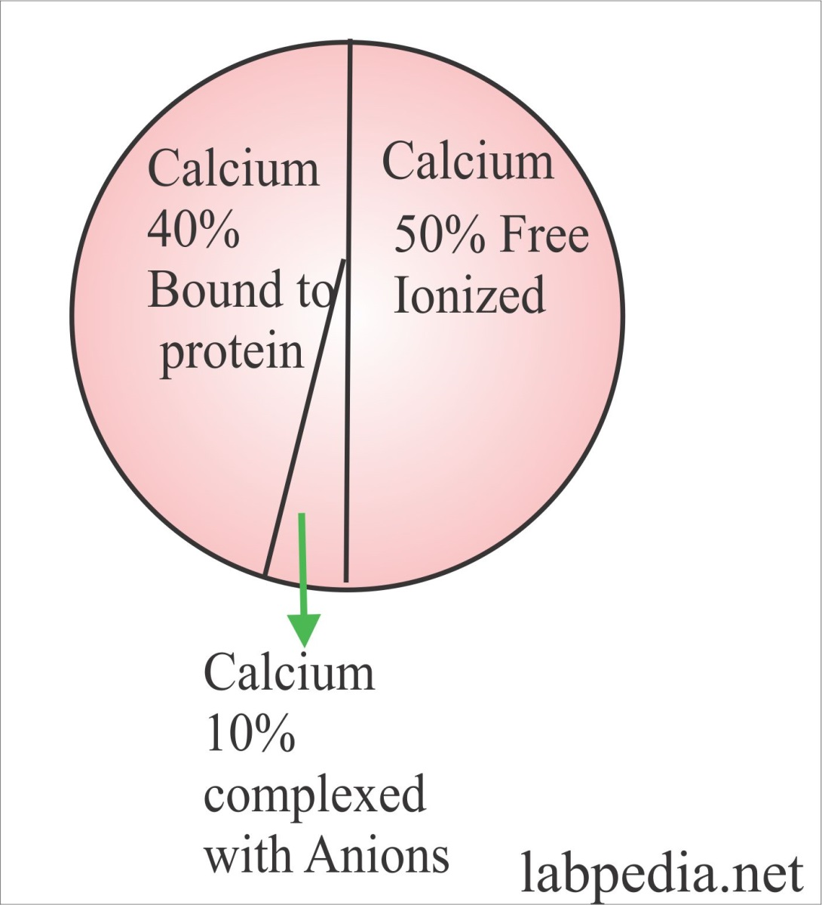
Vápník v séru (2,15-2,55 mmol/l)

Slide 12
Vápník v moči
Množství vápníku v moči závisí na
  Obsahu vápníku v potravě a jeho resorpci ve střevě
  Stupni osteoresorpce
  Funkci ledvinných tubulů
Sběr za 24 hod
Jednorázový odběr moče – poměr Ca/krea

Slide 13
Fosfor
Strukturální součást buněk (DNA, fosfolipidy)
Kostní tkáň
Uchování energie ve formě makroergních sloučenin (ATP, kreatinfosfát)
Regulace enzymové aktivity(fosforylace enzymů)
Pufrovací systém (hydrogenfosforečnany a dihydrogenfosforečnany)
700 g fosforu
  V kostech (80%)
  Ve svalech a vnitřních orgánech (10-20%)
  Extracelulární tekutina (1%)

Slide 14
Fosfor v séru
Organický fosfor – součást fosfolipidů
Anorganické fosfáty
  Volná forma
  Vázaný na bílkoviny
  Vázaný v komplexech s Ca, Mg
  S- anorganické fosfáty (0,81-1,45 mmol/l)
  dU – anorganické fosfáty (13,0-42,0 mmol/l)

Slide 15
Biochemické ukazatele kostní přestavby
Nejsou specifické pro určité kostní onemocnění
Metabolický stav skeletu
Posuzujeme společně s nálezy metabolismu kalcia a fosfátu
Degradační produkty, které se uvolňují při odbourávání kosti
Proteiny kostní matrix a kostní enzymy syntetizované v osteoblastech nebo osteoklastech a uvolňované do cirkulace

Slide 16
Ukazatele novotvorby kostní tkáně
Amino a karboxyterminální propeptid prokolagenu typu I (PINP,PICP)
Kostní izoenzym alkalické fosfatázy
Osteokalcin

Slide 17
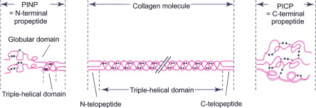
PINP: N-terminální propeptid prokolagenu I
PICP: C-terminální propeptid prokolagenu I
Kolagen typu I = 90 % organické kostní hmoty, není specifický jenom pro kost (kůže, vazivo…)
  Syntéza - prokolagen I
  Odštěpení propeptidů C-terminální a N-terminální

Slide 18
Kostní ALP
Membrána osteoblastů
  Aktivita osteoblastů
Izoenzymy ALP
Obtížné odlišení kostní a jaterní ALP
  Podobná skladba molekul AMK

Slide 19
Osteokalcin
Vedle kolagenu hlavní bílkovina kostní tkáně
  Syntéza – karboxylace - vit. K,
  Silná vazba k hydroxyapatitu
Vlastnosti
  Velmi malá molekula, rychle vyloučen močí
    Zvýšená hladina při renální insuficienci
  Diurnální rytmus - nejvíce v noci
Dnes se považuje spíše za ukazatel celkového kostního obratu

Slide 20
Ukazatele odbourání kostní tkáně
Rozpouštění minerální složky, odbourávání kostní matrix
Vyplavení vápníku, fosforu, enzymů a degradačních produktů matrix do krve a do moči
Odpad vápníku močí
Karboxyterminální telopeptid kolagenu I(ICTP)

Slide 21
Novotvorba x odbourávání kosti
Novotvorbu zvyšuje
  STH, insulin, vit. D, fyzická aktivita
Odbourávání zvyšuje
  PTH, glukokortikoidy, T3, T4, fyzická inaktivita
Odbourávání snižuje
  Kalcitonin, estrogeny

Slide 22
Metabolická onemocnění kostní tkáně
Osteoporóza – úbytek kostní hmoty (rovnoměrný úbytek organické i anorganické matrix) – zvýšená fragilita
Civilizační onemocnění – postihuje 7-8% populace
Starší ženy – postmenopauza
Dg. – měření denzity kostní tkáně
Laboratorní parametry – sledování úspěšnosti léčby

Slide 23
Metabolická onemocnění kostní tkáně
Osteomalácie – snížení minerální komponenty následkem porušené mineralizace
Křivice – osteomalácie u dětí
Příčina nedostatek vitaminu D
Nízká kalcémie, fosfatémie
Dg. – laboratorní vyšetření, zobrazovací metody

